Slide 1


ŠTART

Slide 2


VÝBER TÉM PRVÉHO KOLA
GEOGRAFIA EURÓPY
SLOVENSKÉ NAJ
GEOGRAFIA EURÓPY
SLOVENSKÉ NAJ
EURÓPSKE ZÁSTAVY
EURÓPSKE
ZÁSTAVY
GEOGRAFIA
NA TANIERI
GEOGRAFIA
NA TANIERI
ŠPORT
V GEOGRAFII
ŠPORT
V GEOGRAFII
KDE SA NARODILI
KDE SA NARODILI
HLAVNÉ MESTÁ EURÓPY
HLAVNÉ MESTÁ EURÓPY
SLOVENSKÉ HRADY A ZÁMKY
SLOVENSKÉ HRADY A ZÁMKY

Slide 3

GEOGRAFIA Európy
Ako sa nazýva prieliv oddeľujúci Spojené kráľovstvo od Francúzska?
1
2
3
4
5
6
7
8

Slide 4
GEOGRAFIA Európy
Ako sa nazýva more obmývajúce Grécko?
1
2
3
4
5
6
7
8

Slide 5
EURÓPSKE ZÁSTAVY
Aké farby sa nachádzajú na belgickej zástave?
1
2
3
4
5
6
7
8

Slide 6
EURÓPSKE ZÁSTAVY
Aké farby sa objavujú na vlajke Talianska?
1
2
3
4
5
6
7
8

Slide 7
ŠPORT V GEOGRAFII
Ako sa volá syn Dominiky Cibulkovej?
1
2
3
4
5
6
7
8

Slide 8
ŠPORT V GEOGRAFII
V ktorom štáte sa konali posledné letné olympijske hry?
1
2
3
4
5
6
7
8

Slide 9
HLAVNÉ MESTÁ EURÓPY
Aké je hlavné mesto Fínska?
1
2
3
4
5
6
7
8

Slide 10
HLAVNÉ MESTÁ EURÓPY
V ktorom štáte je hlavné mesto Záhreb?
1
2
3
4
5
6
7
8

Slide 11
SLOVENSKÉ NAJ
Ako sa volá najdlhšia rieka na Slovensku?
1
2
3
4
5
6
7
8

Slide 12
SLOVENSKÉ NAJ
Ako sa nazýva najvyšší bod Slovenska + v ktorom pohorí?
1
2
3
4
5
6
7
8

Slide 13
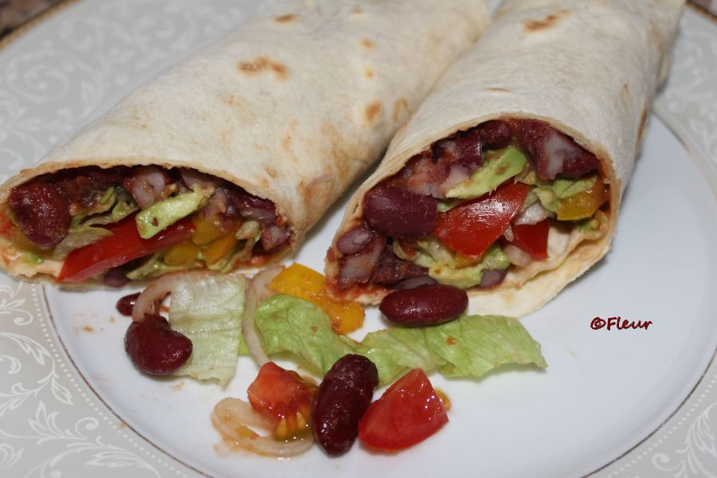
GEOGRAFIA NA TANIERI
Z ktorého štátu sveta pochádzajú známe Tortilli?
1
2
3
4
5
6
7
8

Slide 14
GEOGRAFIA NA TANIERI
Ktorý štát je známym producentom kávy?
1
2
3
4
5
6
7
8

Slide 15
KDE SA NARODILI
V ktorom meste sa narodila Petra Vlhová?
1
2
3
4
5
6
7
8

Slide 16
KDE SA NARODILI
V ktorom meste sa narodila Adela Vinczeová?
1
2
3
4
5
6
7
8

Slide 17
SLOVENSKÉ HRADY A ZÁMKY
Ktorý hrad sa nachádza blízko Pienín?
1
2
3
4
5
6
7
8

Slide 18
SLOVENSKÉ HRADY A ZÁMKY
Pod ktorým hradom sa vlieva rieka Morava do Dunaja?
1
2
3
4
5
6
7
8

Slide 20
VÝBER TÉM DRUHÉHO KOLA
NÁRODNÉ PARKY SR
ŠTÁTY EURÓPY
JAZERÁ SVETA
GEOGRAFIA
A VESMÍR
JAZYKY EURÓPY
GEOGRAFIA
NA PÍSMENO F-
Polárne oblasti
SVETOVÉ STAVBY

Slide 21
NÁRODNÉ PARKY SR
Ktorý NP sa nachádza na SR najvýchodnejšie?
1
2
3
4
5
6
7
8

Slide 22
JAZERÁ SVETA
Na ktorom kontinente sa nachádza Eyrovo jazero?
1
2
3
4
5
6
7
8

Slide 23
JAZYKY EURÓPY
K akej jazykovej skupine a národnostnej skupine patria Maďari?
1
2
3
4
5
6
7
8

Slide 24
Polárne oblasti
Čo tvorí hranicu severnej polárnej oblasti??
1
2
3
4
5
6
7
8

Slide 25
ŠTÁTY EURÓPY
Ktorý štát leží severnejšie???
LICHTENŠTAJNSKO / SLOVINSKO
1
2
3
4
5
6
7
8

Slide 26
GEOGRAFIA A VESMÍR
Ktorá planéta slnečnej sústavy sa nachádza medzi venušou a marsom?
1
2
3
4
5
6
7
8

Slide 27
GEOGRAFIA NA PÍSMENO F-
Úzke hlboké zálivy na pobreží vzniknuté činnosťou ľadovca.
(+pre ktorú krajinu sú typické)
1
2
3
4
5
6
7
8

Slide 28
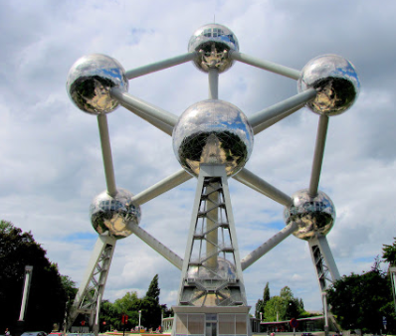
SVETOVÉ STAVBY
V ktorom štáte sa nachádza stavba?
1
2
3
4
5
6
7
8

